Slide 1
Муниципальное бюджетное образовательное учреждение дополнительного образования детей г. Новосибирска
«Дом детского творчества «Кировский»
Программа профильного дня в дни весенних школьных каникул
Фестиваль искусств
«Нам нужен мир!»
Авторы:
творческая группа в составе:
зав. отделом Милешенко Татьяна Петровна
педагог-организатор Перцева Елена Юрьевна.
Новосибирск 2015 г.

Slide 2
)
Принимать близко к сердцу радости и горести Отечества
способен лишь тот,
кто не может пройти равнодушно мимо радостей
и горестей отдельного человека.
(Василий Сухомлинский)
« Горжусь, что я русский…
Потомство моё, прошу брать мой пример…
до издыхания быть верным Отечеству».
(А.В.Суворов)

Slide 3
Цель профильного дня:
Создание условий для формирования морально-психологических качеств детей и к дальнейшему проявлению их в различных сферах деятельности.
Задачи для педагога:
Внедрить эффективные формы и методы работы, способствующие развитию патриотизма у детей, через активную практическую деятельность, осуществляемую в разных сферах жизни и отношений;
Задачи для детей:
Расширить кругозор профессиональной деятельности;
Содействовать формированию навыков самостоятельной работы и развитию творческой инициативы.

Slide 4
)
Программа данного дня включала в себя четыре обучающих компонента:
Конкурс «Угадай мелодию» на знание песен военных лет «Песни войны, песни победы».
Творческая мастерская кинохроники «Нам нужен мир!».
Игровая программа «Зарничка»:
- отдых на привале «Музы не молчат!»;
- «все профессии важны, все профессии нужны!»
Защита творческих работ команд, концерт «Музы не молчат!».

Slide 5
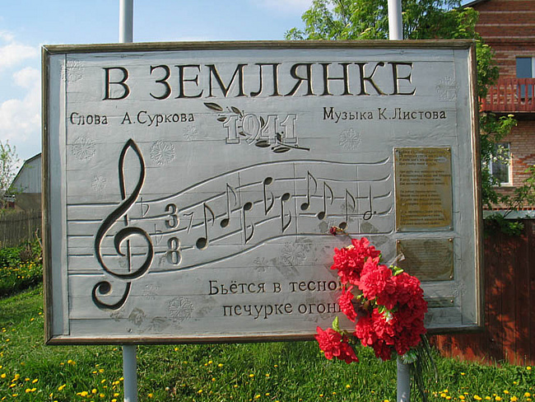
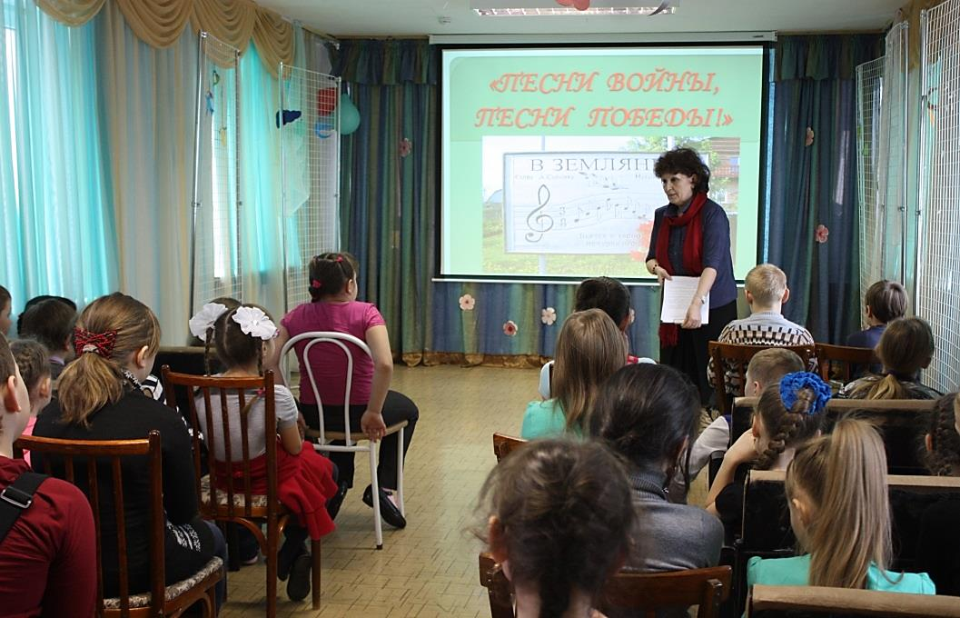
)
«ПЕСНИ ВОЙНЫ, ПЕСНИ ПОБЕДЫ!»

Slide 6
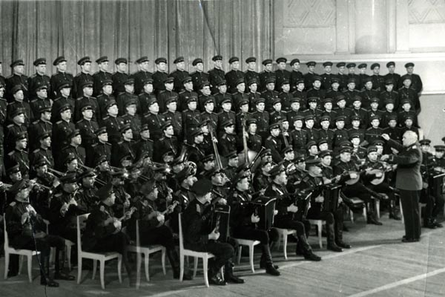
)
КРАСНОЗНАМЕННЫЙ АНСАМБЛЬ
ПЕСНИ И ПЛЯСКИ КРАСНОЙ АРМИИ
под руководством А. В. Александрова

Slide 7
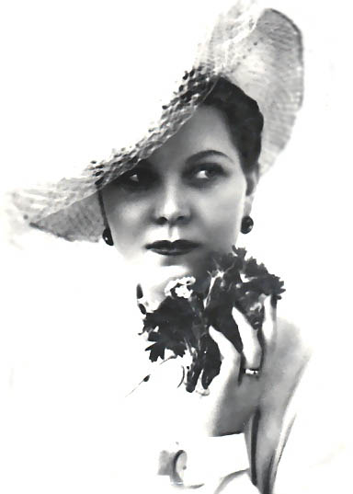
)
ПЕСНЯ «СИНИЙ ПЛАТОЧЕК»
в исполнении Клавдии Шульженко

Slide 8
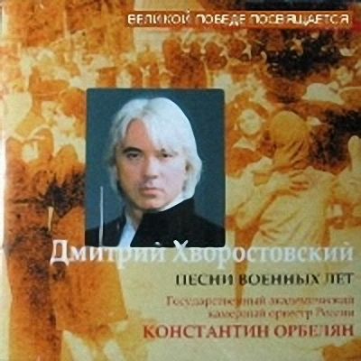
)
ПЕСНЯ «В ЗЕМЛЯНКЕ»
в исполнении
Дмитрия Хворостовского.

Slide 9
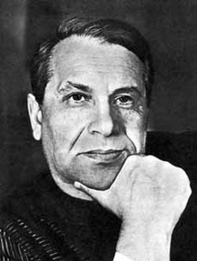
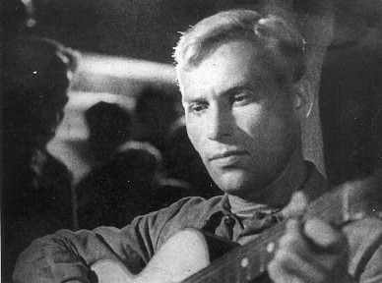
)
ПЕСНЯ «ТЕМНАЯ НОЧЬ»
в исполнении Марка Бернеса

Slide 10
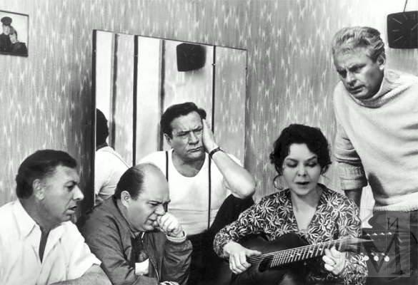
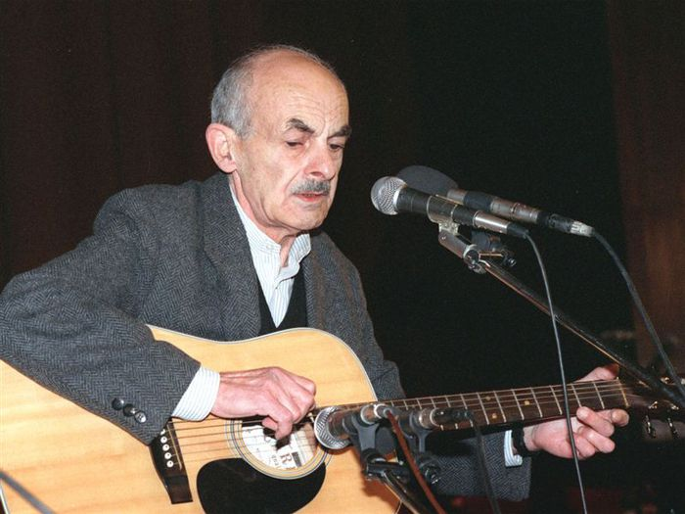
)
ПЕСНЯ «НАМ НУЖНА ОДНА ПОБЕДА»
в исполнении Бориса Окуджавы

Slide 11
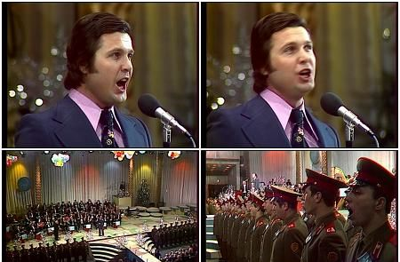
)
ПЕСНЯ «ДЕНЬ ПОБЕДЫ!»
в исполнении Лева Лещенко

Slide 12
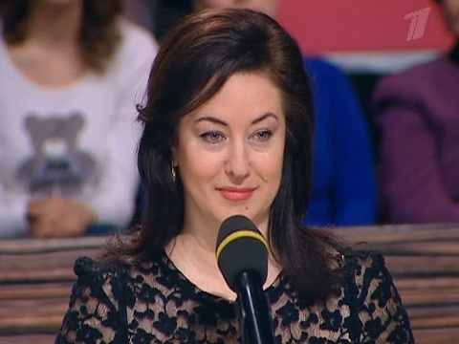
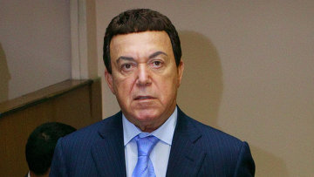
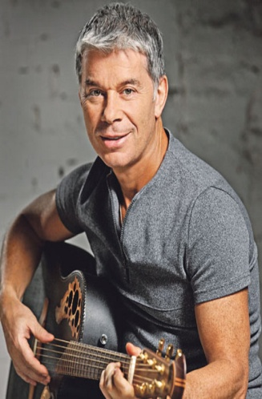
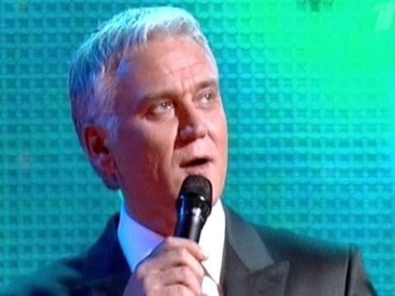
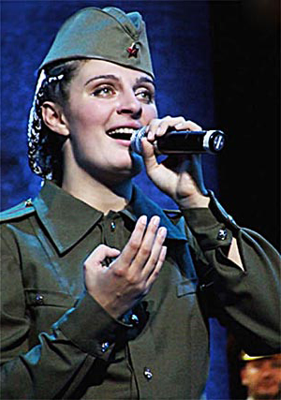
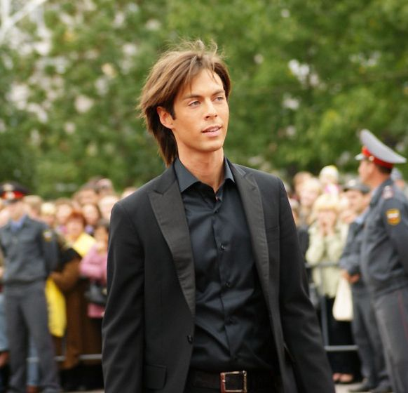
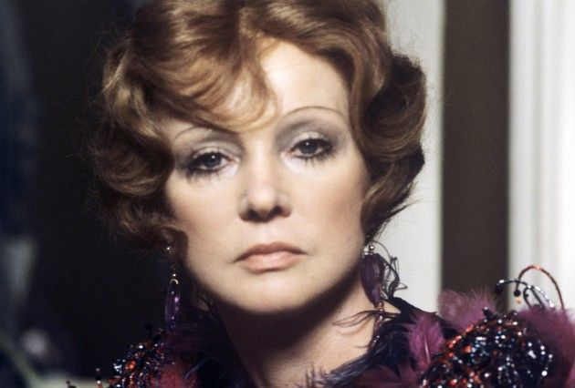
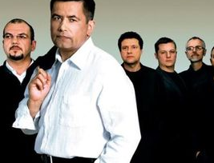
)

Slide 13
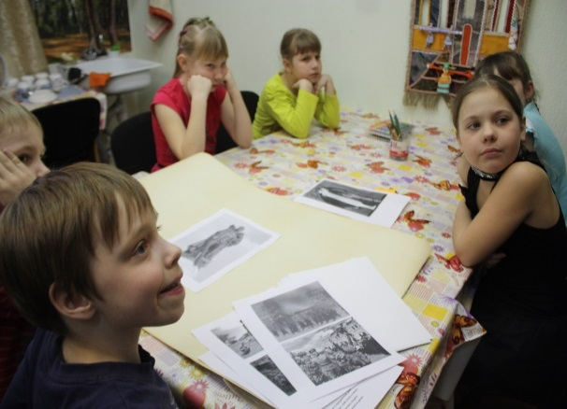
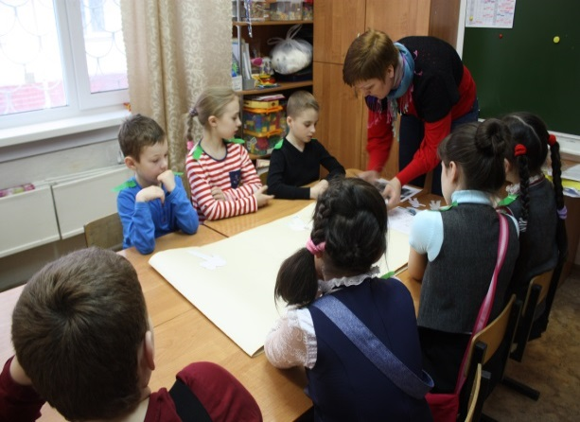
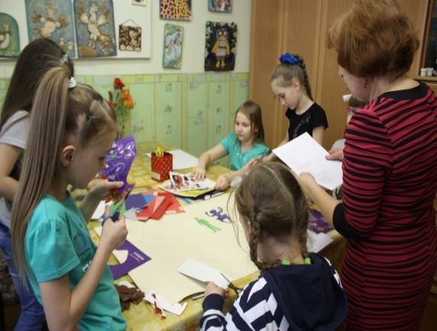
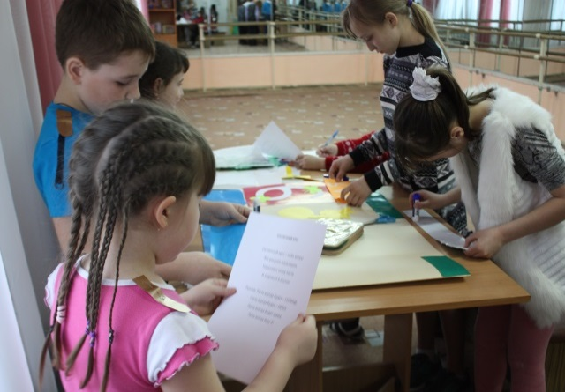
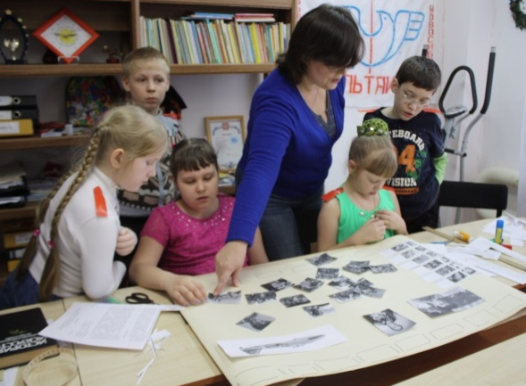
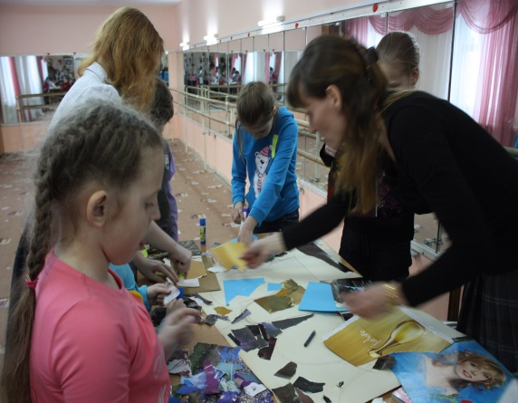
)
ТВОРЧЕСКАЯ МАСТЕРСКАЯ КИНОХРОНИКИ
«НАМ НУЖЕН МИР!»

Slide 14
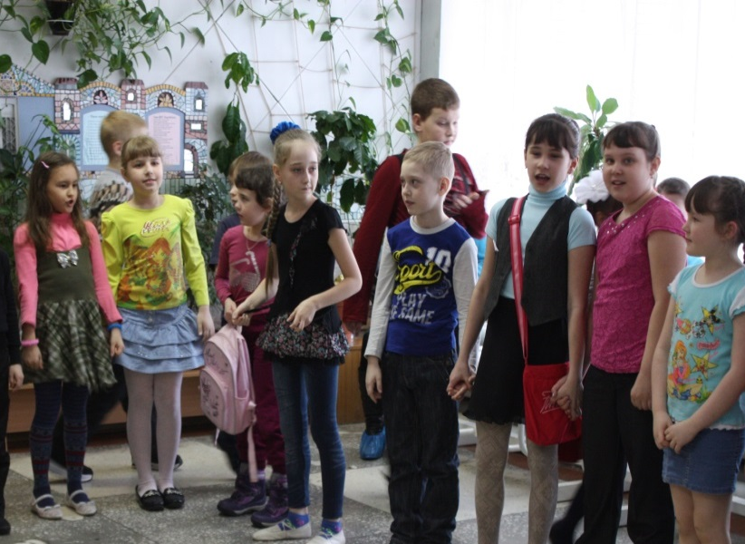
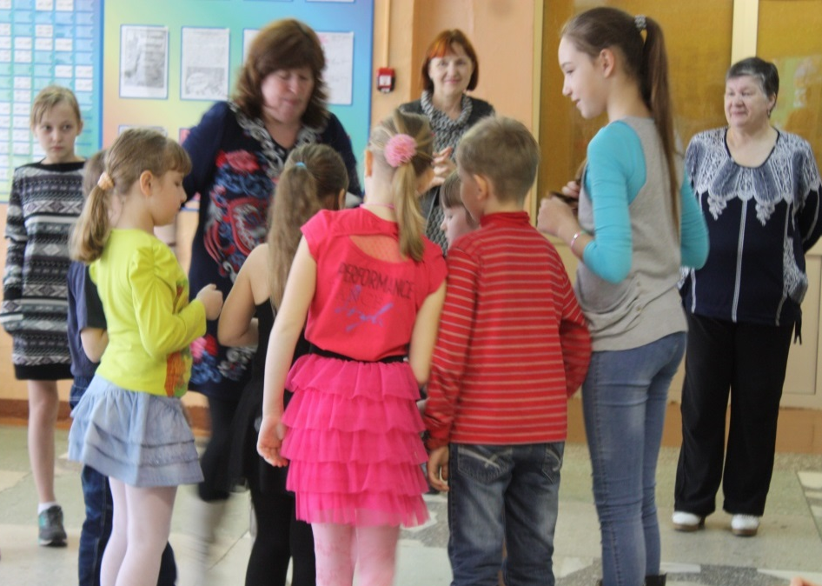
)
ИГРОВАЯ ПРОГРАММА «ЗАРНИЧКА»

Slide 15
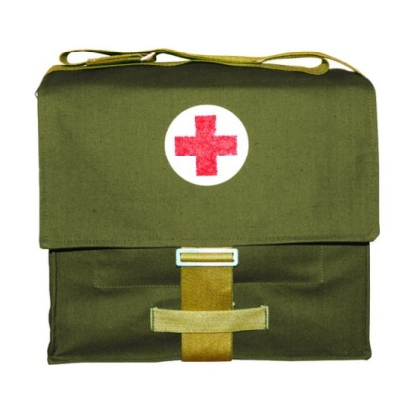
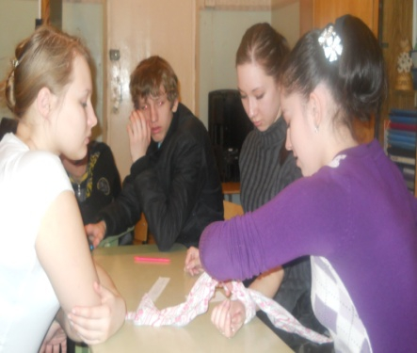
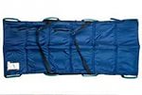
)
ФИНАЛЬНАЯ ИГРА
Профессия военный санитар

Slide 16
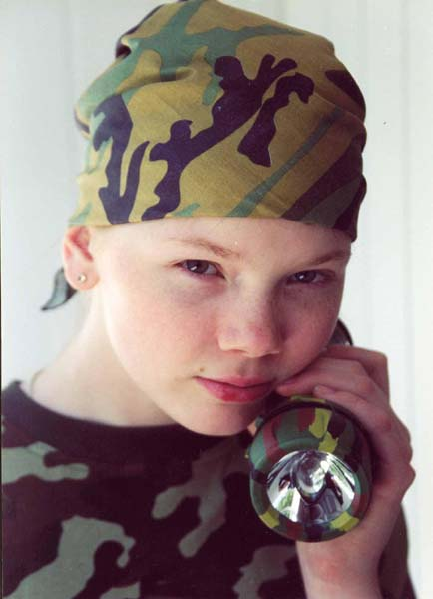
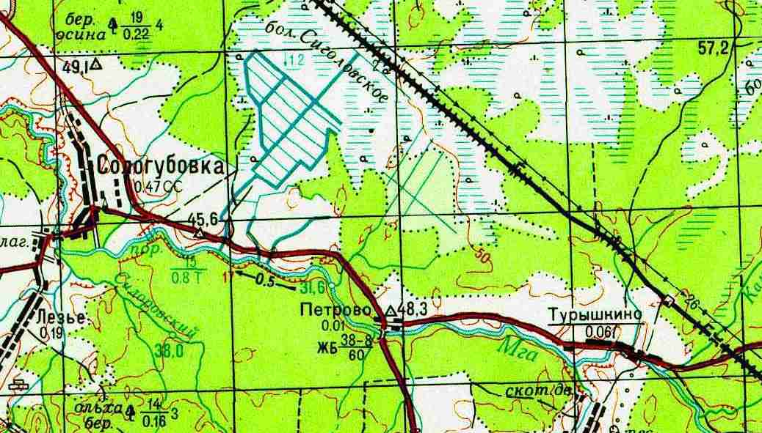
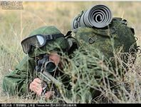
)
ФИНАЛЬНАЯ ИГРА
Профессия военный разведчик

Slide 17
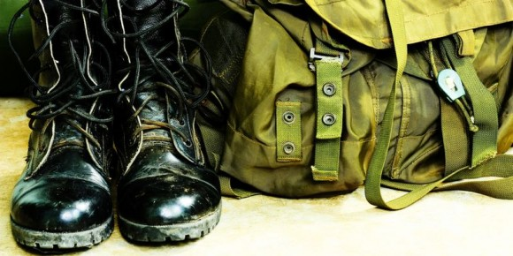
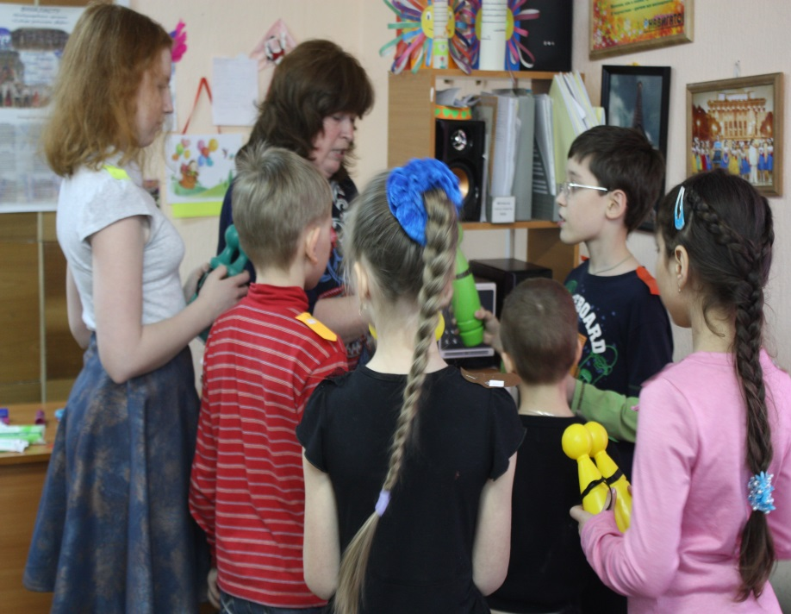
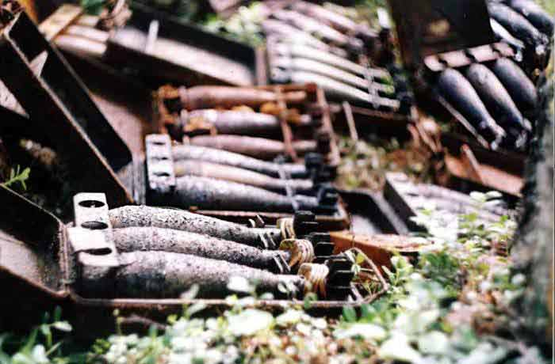
)
ФИНАЛЬНАЯ ИГРА
Профессия военный сапер

Slide 18
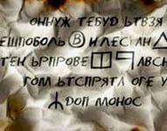
)
ФИНАЛЬНАЯ ИГРА
Профессия военный шифровальщик

Slide 19
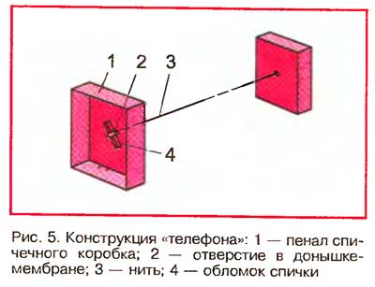
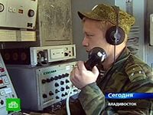
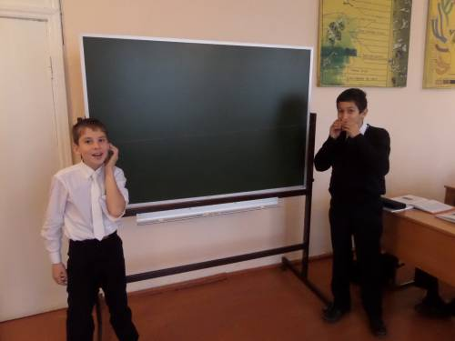
)
ФИНАЛЬНАЯ ИГРА
Профессия военный связист

Slide 20
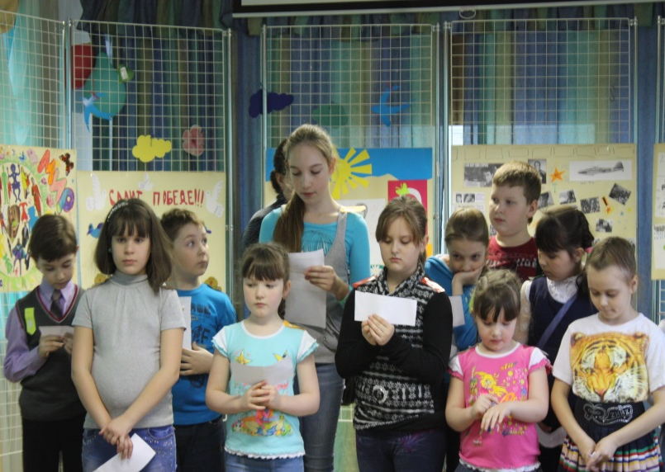
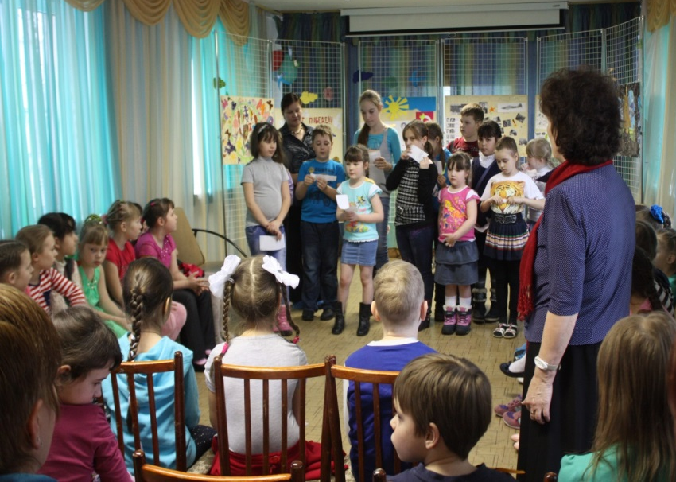
)
ОТДЫХ НА ПРИВАЛЕ «МУЗЫ НЕ МОЛЧАТ!»

Slide 21
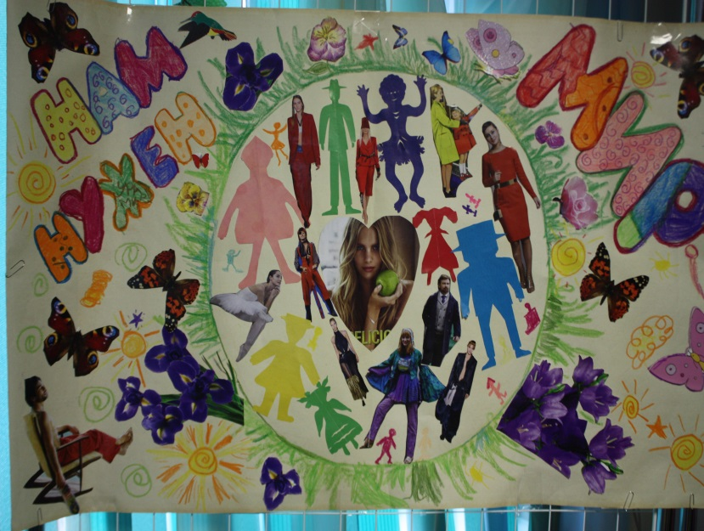
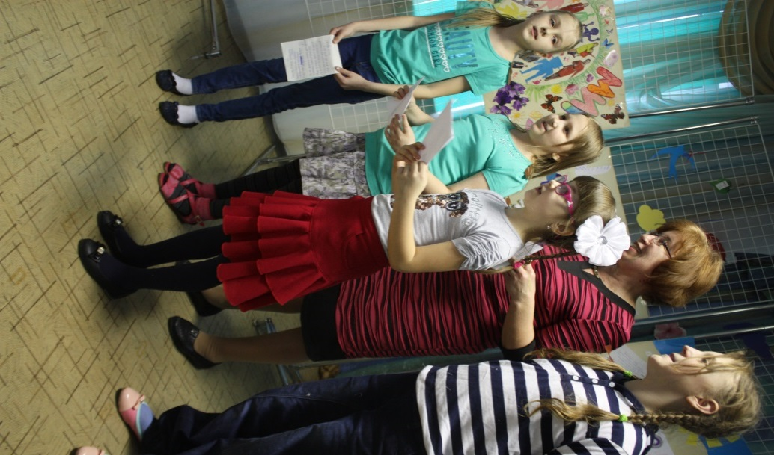
)
Защита команды № 1
педагог – Ситникова Елена Дмитриевна
руководитель студии декоративно-прикладного творчества
«Сюрприз»

Slide 22
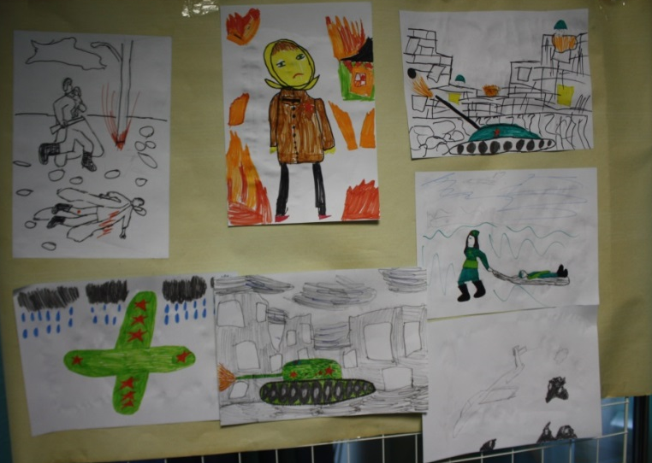
)
Защита команды №2
педагог Сурвилла Ирина Васильевна
руководитель студии декоративно-прикладного творчества
«Кладовая радости»

Slide 23
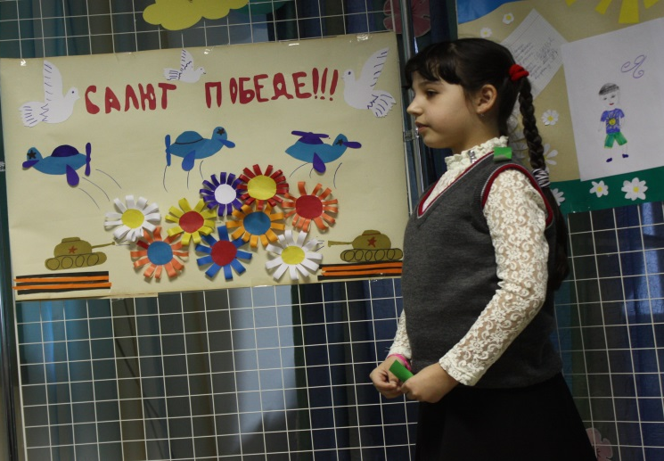
)
Защита команды №3
педагог Бородихина Людмила Анатольевна
руководитель студии декоративно-прикладного творчества
«Волшебный узелок»

Slide 24
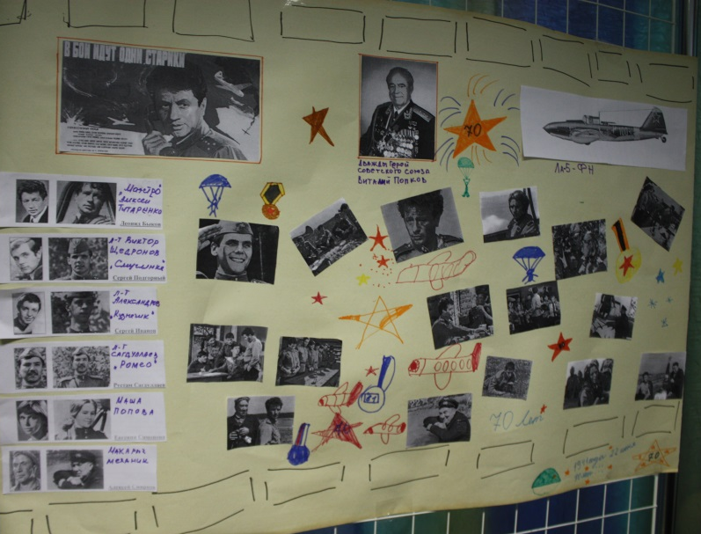
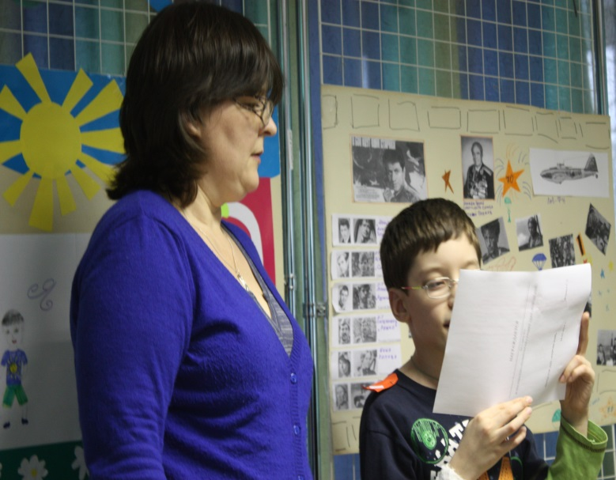
)
Защита команды №4
педагог Надеина Светлана Олеговна
руководитель студии декоративно-прикладного творчества
«Стиль»

Slide 25
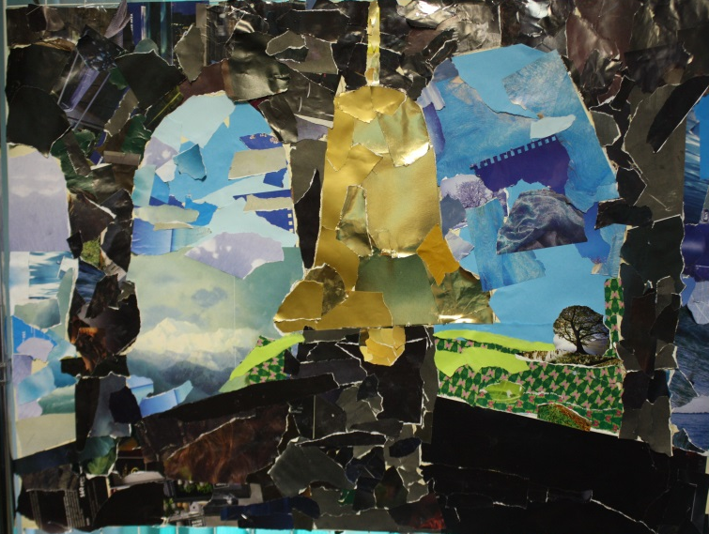
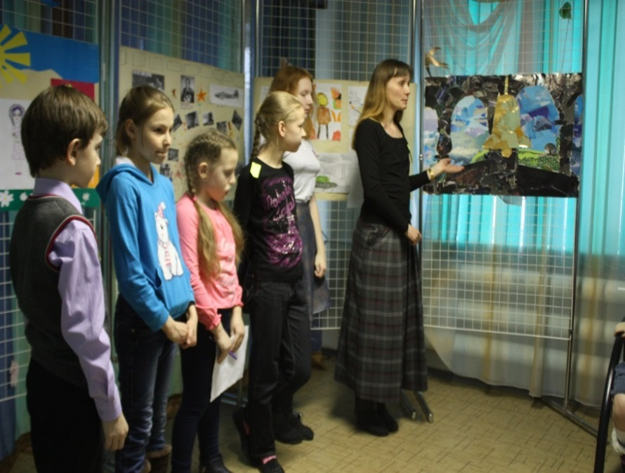
)
Защита команды №5
педагог Бочкарева Елена Леонидовна
руководитель студии декоративно-прикладного творчества
«Счастье»

Slide 26
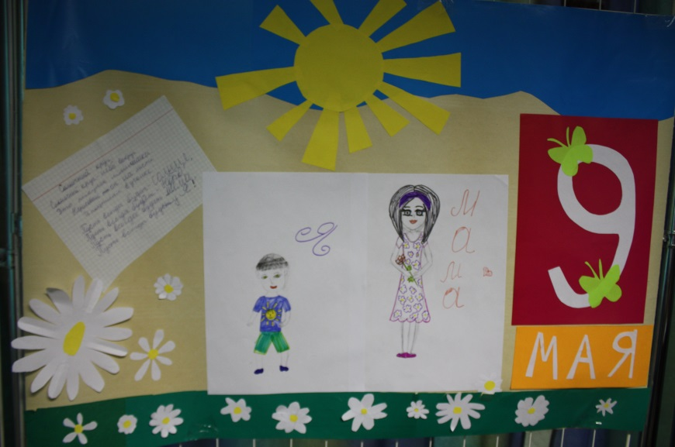
)
Защита команды №6
педагог Бобкова Мария Александровна
руководитель студии декоративно-прикладного творчества
«Эстетика быта»

Slide 27
)
Концерт «Музы не молчат!»
Финальная песня

Slide 28
)
МЫ ВСЕ ВМЕСТЕ!
СПАСИБО ЗА ВНИМАНИЕ!

